Slide 1

Revers@ndroid
Cassius Puodzius

Slide 2

Agenda
Revers@ndroid: recuperando seu Android de um ransomware
Android/Simplocker, Android/Lockerpin
Preparação de um ambiente de análise Android
RE Android for dummies
Decriptor de ransomwares (simples)

Slide 3
(Cripto)ransomware
Infecta dispositivo
Encripta arquivos
Solicita resgate

Slide 4
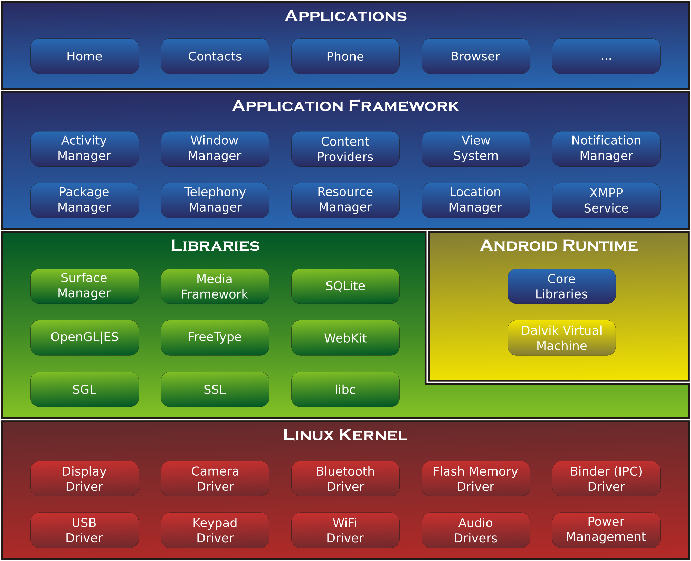
Android - Arquitetura

Slide 5
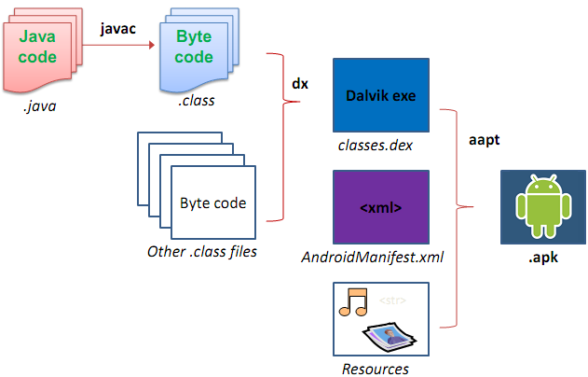
Android - APK

Slide 6

Análise dinâmica
Droidbox
Análise estática
DEX2JAR
JD-GUI
Decriptor
Python

Slide 7
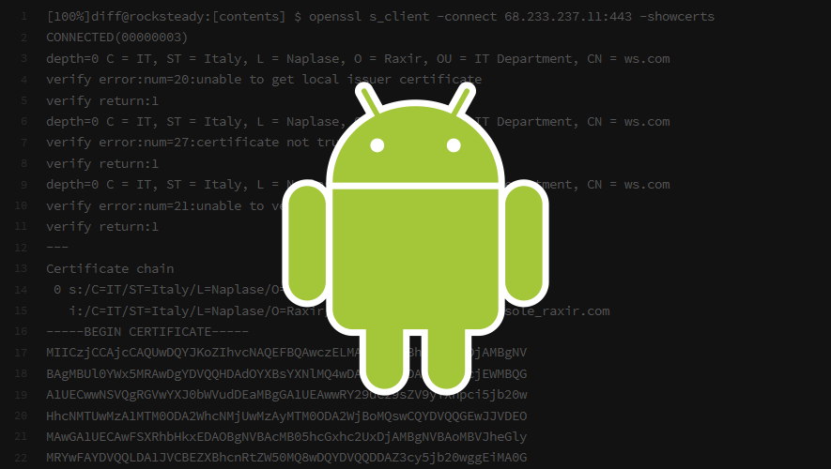
SIMPLOCKER

Slide 8
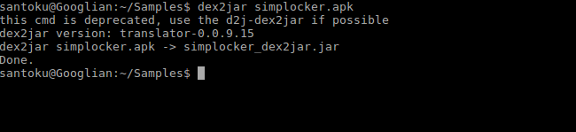
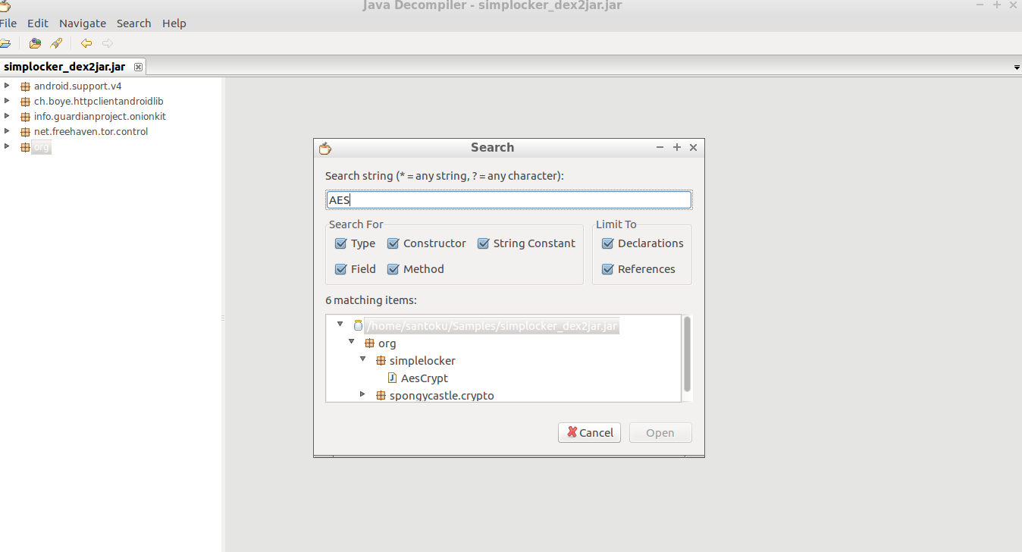
Simplocker

Slide 9
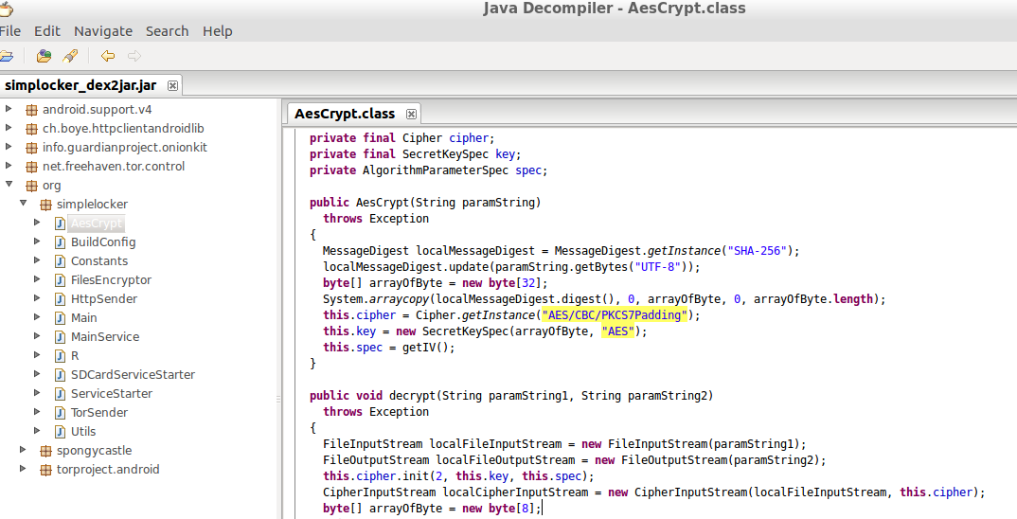
Simplocker
Parâmetros: AES-256/CBC/PKCA7Padding

Slide 10
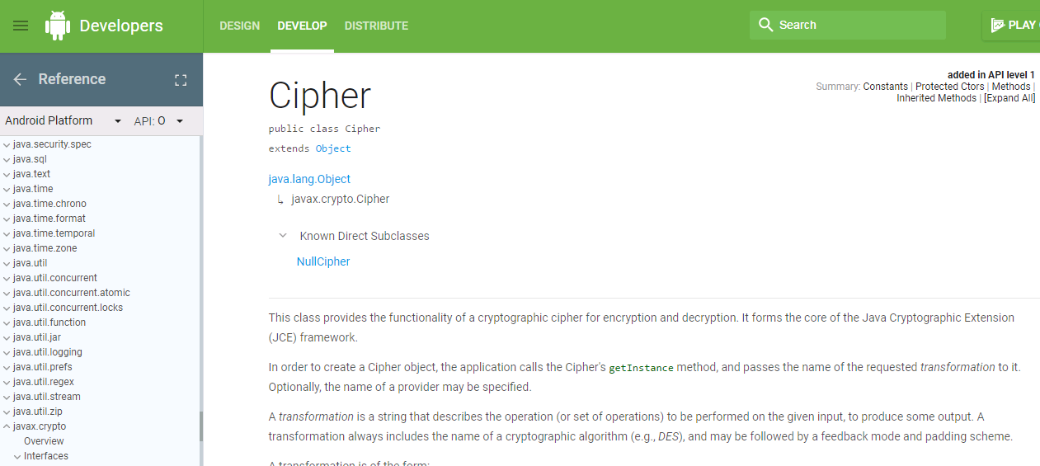
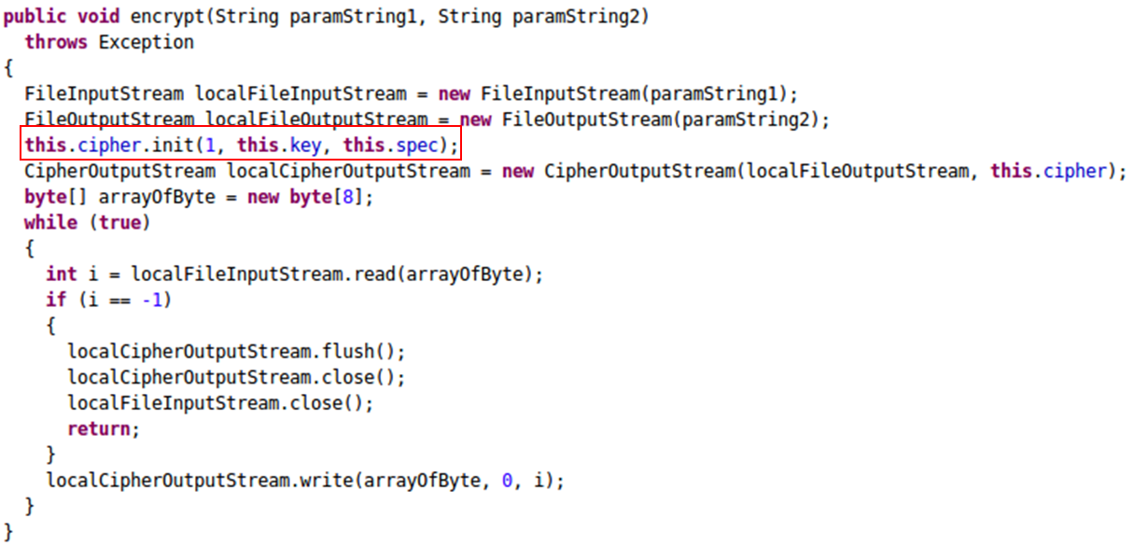

Simplocker
paramString1, paramString2 -> Cria novo arquivo encriptado
Chave: this.key; IV: this.spec

Slide 11
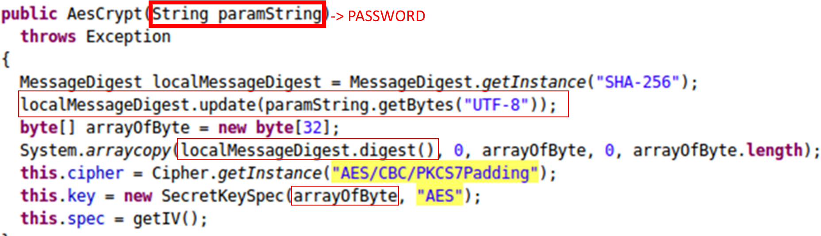
Simplocker

Slide 12
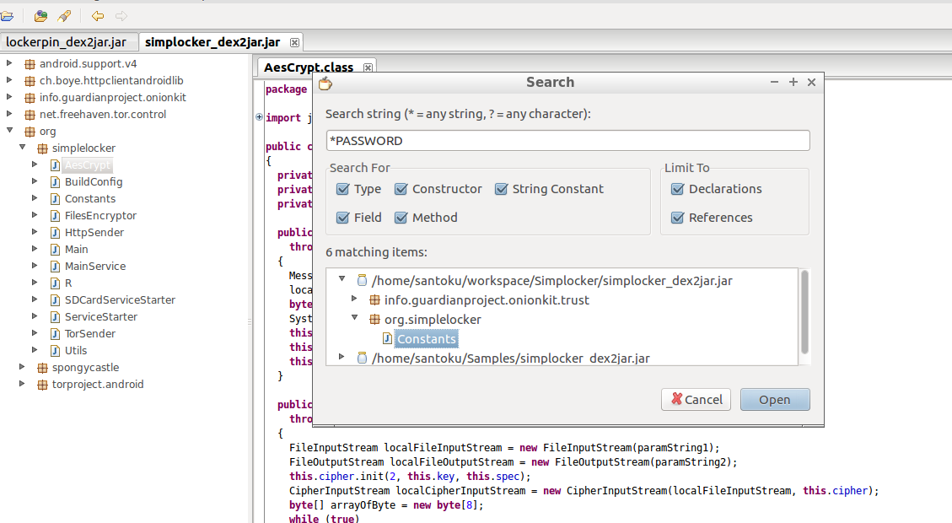
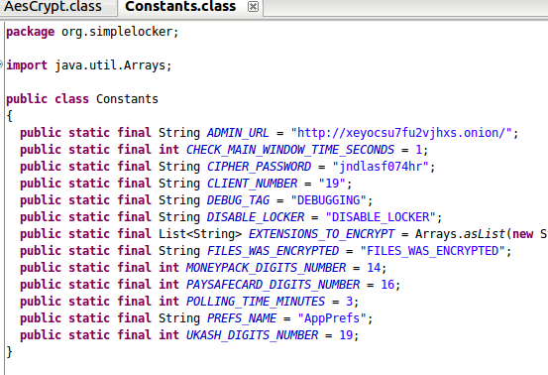
Simplocker
Password -> Chave AES: SHA256(Password)

Slide 13


Slide 14
LOCKERPIN

Slide 15
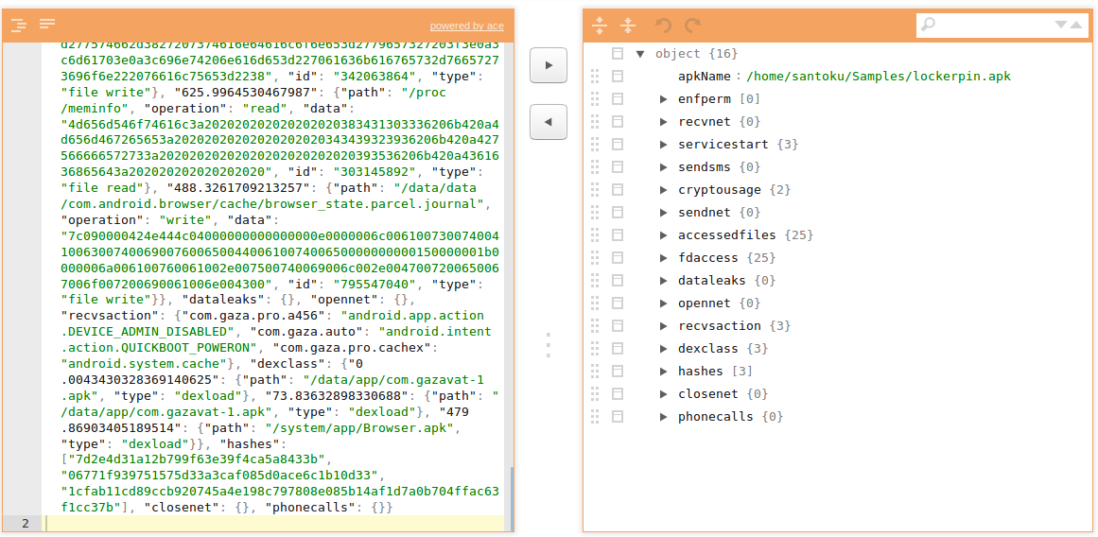
Lockerpin

Slide 16
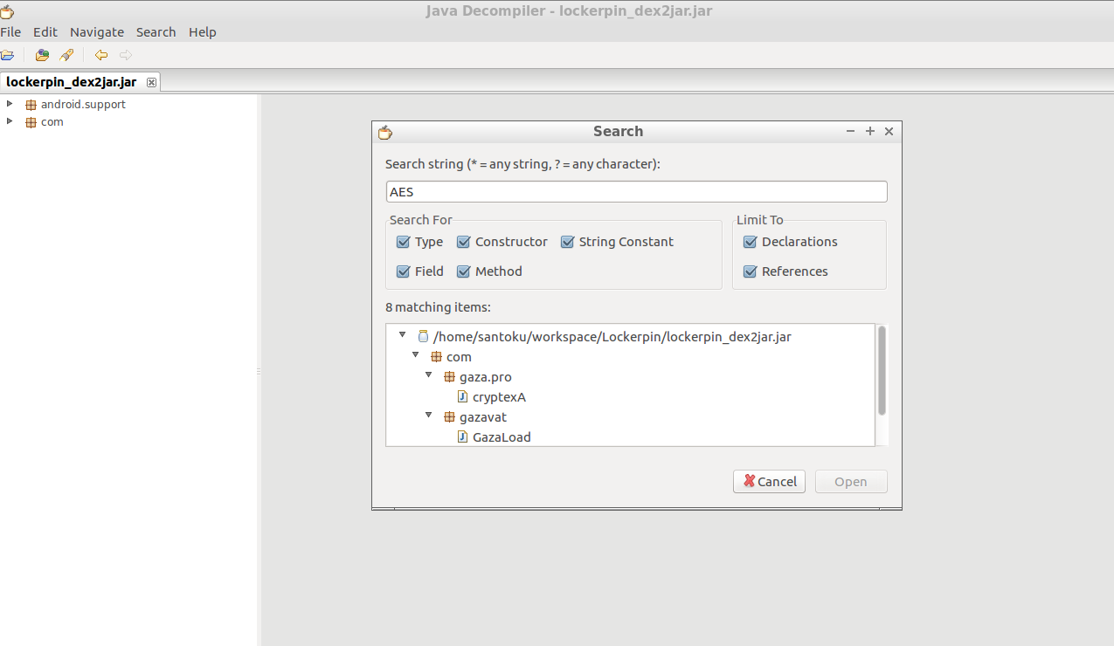
Lockerpin

Slide 17
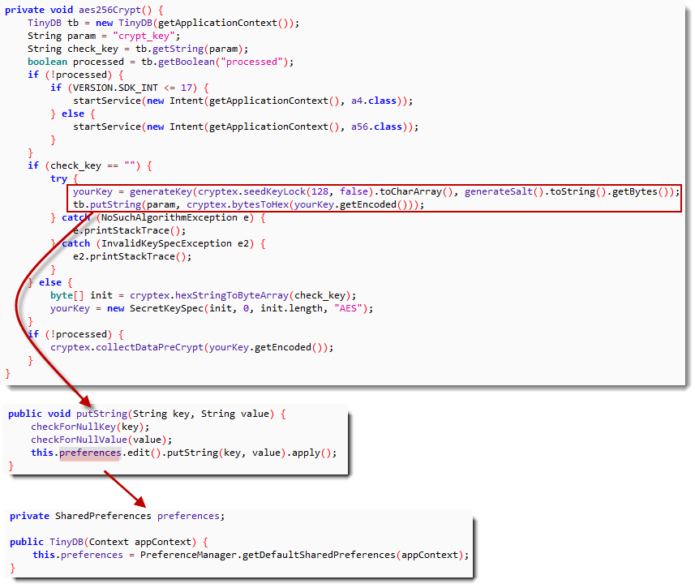
Lockerpin

Slide 18
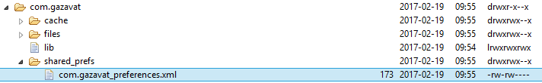
Lockerpin

Slide 19
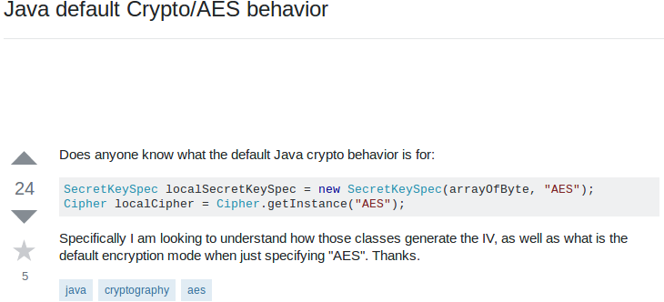
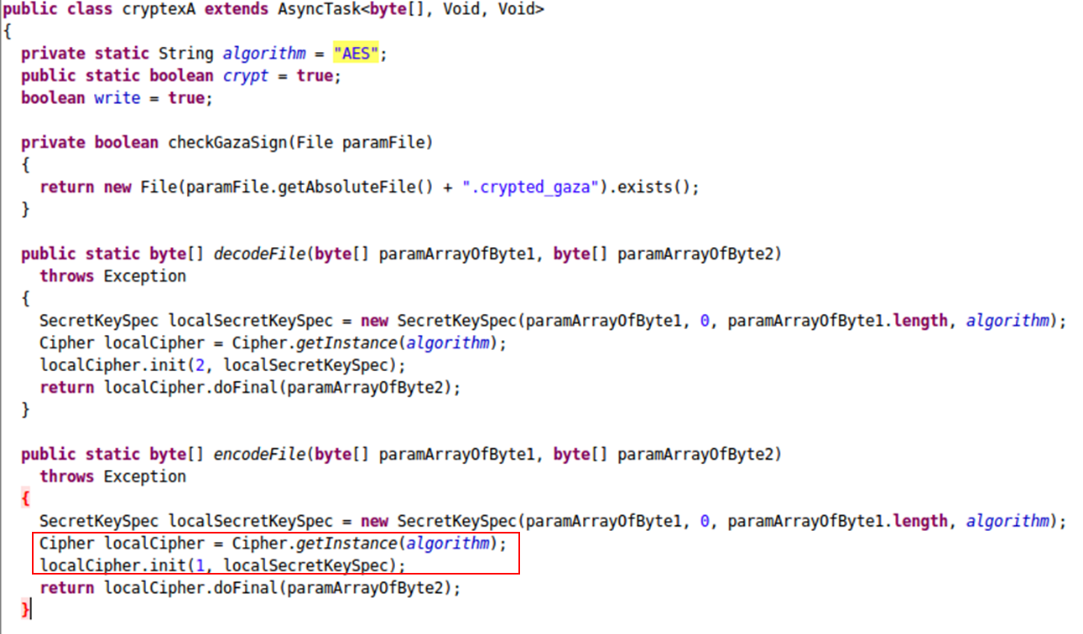
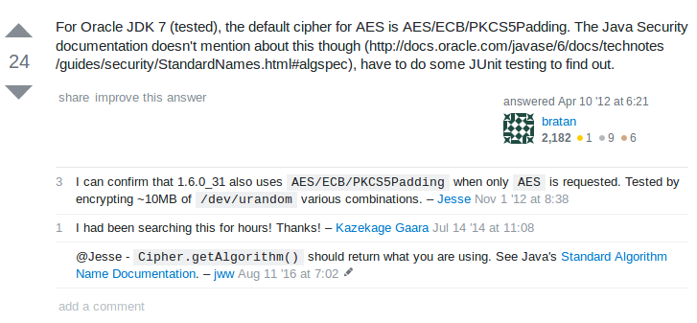
Lockerpin

Slide 21




Cassius Puodzius
Security Researcher
cassius.puodzius@eset.com
@cpuodzius
www.welivesecurity.com/br

